Slide 1
Поляриметрия и спектроскопия жесткого рентгеновского излучения солнечных вспышек
Котов Ю.Д., Юров В.Н., Гляненко А.С., Лупарь Е.Э., Трофимов Ю.А.,
Жучкова Е.А., Умнова О.Н., Кочемасов А.В., Рубцов И.В.
Национальный исследовательский ядерный университет «МИФИ», Москва
В.М. Круглов, Г.А. Матвеев, В.П. Лазутков
Физико-технический институт им. А.Ф. Иоффе РАН, Санкт-Петербург
Седьмой ежегодной конференции "Физика плазмы в солнечной системе" ИКИ РАН 6 - 10 февраля 2012 г.

Slide 2
Надежное определение энергетического и углового распределений непосредственно в ускорительном механизме остается важной проблемой вспышечной активности
Источник ускоренных частиц
Электронный пучок
Исходный модельный спектр в источнике, как правило, берется в виде:
Модификация углового
распределения неоднородным магнитным полем и резонансным рассеянием в арке
dN(T_{e})/dT_{e} = N₀ T_{e}^{-γ} ,
где T_{e} – кинетическая энергия частиц

Slide 3
Надежное определение энергетического и углового распределений непосредственно в ускорительном механизме остается важной проблемой вспышечной активности
Источник ускоренных частиц
Электронный пучок
Исходный модельный спектр в источнике как правило берется в виде:
Модификация углового
распределения неоднородным магнитным полем и резонансным рассеянием в арке
dN(T_{e})/dT_{e} = N₀ T_{e}^{-γ}
Модель толстой мишени
В нерелятивистском приближении
функция распределения имеет вид
где P_{l} (nn₀) – полиномы Лежандра

Slide 4
Анизотропный пучок электронов образует
рентгеновское излучение, обладающее
направленностью и поляризацией.
В диапазоне от 10 до 600 кэВ наблюдаемый
рентгеновский спектр вспышки искажается отраженными от фотосферы фотонами (альбедо).
В модели толстой мишени учитывается влияние
обратного тока на функцию распределения электронов.
Направленность излучения непосредственно
может быть измерена только двумя идентичными
приборами, установленными на двух миссиях с
с различной гелиодолготой наблюдения одной и той же вспышки (стерескопический метод).
К настоящему времени стереоскопические наблю-
дения жесткого рентгена не были выполнены с
необходимой точностью.
Косвенный способ измерения направленности
основан на стат. анализе спектральных индексов
в зависимости угла наблюдения.
Все такие измерения свидетельствуют об угловой анизотропии излучающих электронов.
Источник ускоренных частиц
Электронный пучок
Модификация углового
распределения неоднородным магнитным полем и резонансным рассеянием в арке
γ
γ
γ
γ
Модель толстой мишени
γ
γ
γ
γ
γ
Примечание: λ_{γ}- длина свободного пробега фотона » R_{e} – пробега электрона

Slide 5
Расчетная величина поляризации
Возникающая степень поляризации была вычислена в работе (Боговалов, Кельнер, Котов, 1988) с одновременным учетом энергетических потерь и многократного кулоновского рассеяния.
На рис. линиями представлена угловая зависимость степени поляризации тормозного излучения с энергией 16 кэВ в модели мононаправленного пучка по нормали к поверхности Солнца (кривые 1) и модели диффузного падения пучка (кривые 2).
Цифры у кривых – показатели степенных энергетических спектров ускоренных электронов. Кривая 3 –поляризация тормозного излучения, генерируемого мононаправленным пучком электронов с показателем спектра γ = 6.
Лимб диска
Солнца
Центр диска
Солнца

Slide 6
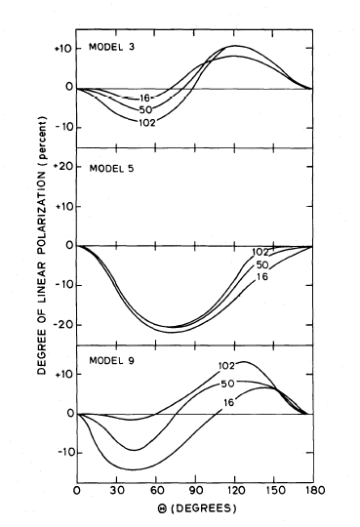
Расчетная величина поляризации в моделях с магнитными арками
Integrated over a loop
Leach and Petrosian (1983)

Slide 7
Расчет направленности с учетом влияния обратного тока на функцию распределения
V. V. Zharkova,
A. A. Kuznetsov
and T. V. Siversky
A&A 512, A8 (2010)
the initial power-law indices of beam electrons are γ = 3. Solid line corresponds to the level where ξ= 0,
dashed line – ξ = 10¹⁸ cm⁻², dotted line – ξ = 10¹⁹ cm⁻², dash-dotted line – ξ = 10²⁰ cm⁻²,
and dash-double-dotted line – ξ = 10²¹ cm⁻².

Slide 8
История наблюдений
Первые спутниковые поляризационные измерения рентгеновского вспышечного излучения солнечных вспышек были проведенных сотрудниками ФИАН на спутниках серии «Интеркосмос». Измеренные для нескольких вспышек величины поляризации лежат в области значений, допускаемых существовавшими моделями и, не смотря на большие погрешности, свидетельствуют, вероятно, о сильной угловой анизотропии излучающих быстрых электронов. Следует отметить, что первоначально опубликованная величина средней поляризации для трех слабых вспышек в октябре-ноябре 1970г. составила 40±20%. Затем она была скорректирована до 20%. В эксперименте на Интеркосмос-11 измеренная величина для двух вспышек составила несколько процентов при энергии в районе 15 кэВ .

Slide 9
Дата, Спутник | Степень поляризации, % | Энергия, КэВ | Балл | Область вспышки, Угол наблюдения | Теоретические модели углового распределения электронов Солнечной вспышке
23.07.02 RHESSI | 21±9 (18±3) | 20-40 | X4.8 | S13E72 Θ=72º | 1.Движение пучка электронов по спирали вдоль линий однородного магнитного поля, питч-угол μ=45⁰ Показатель спектра электронов δ=4, E=16-50 КэВ. 2. Диффузная инжекция коллимированного пучка электронов в арке с однородным полем вдоль её длины, δ=5, Е=16-50 КэВ. 3.Падение мононаправленного пучка электронов на границу хромосферы, δ=3,5 – 4, Е=20 КэВ.
28.10.03 КОРОНАС-Ф | <25 (11± 5) | 20-100 | X17 | S18E20 Θ=26º | 1. Движение пучка электронов по спирали вдоль линий однородного магнитного поля, питч-угол μ=30⁰, δ=4, Е <20 КэВ. 2.Изотропное ускорение электронов в арке с сильной неоднородностью магнитного поля, δ=5, Е =16КэВ 3.Падние мононаправленного пучка электронов,δ=5-6,Е=20 КэВ.
29.10.03 КОРОНАС-Ф | >70 (1пик >85) (2пик>75) 50 | 40-100 20-40 | X10 | S15E02 Θ=15º | Нет модели
4.11.03 КОРОНАС-Ф | <40 | 20-100 | X28 | S19W83 Θ=83º | 1.Движение по спирали в однородном магнитном поле, питч-угол μ=0⁰, δ=2, Е =22 КэВ. 2.Падение мононаправленного пучка электронов, δ=4-5, Е= 20КэВ.
20.01.05 RHESSI КОРОНАС-Ф | 21±10 <17 | 20-100 | X7.1 | N16W61 Θ=62º | 1.Движение пучка электронов вдоль линий однородного магнитного поля, питч-угол μ=45⁰ , δ=4 2. Диффузная инжекция коллимированного пучка электронов в арке с однородным полем вдоль её длины, δ=5. 3.Падние мононаправленного пучка электронов, δ=3,5-4, Е=20 КэВ.
26.10.09 КОРОНАС-ФОТОН | 62 ± 38 | 20-160 | С1.3 | N12W33 Θ=35º | 1.Движение пучка электронов по спирали вдоль линий однородного магнитного поля, питч-угол μ=0⁰, δ=4-5, Е=22КэВ 2.Падение мононаправленного пучка электронов на границу хромосферы, питч-угол μ=0⁰, δ=4, Е=10-200 КэВ

Slide 10
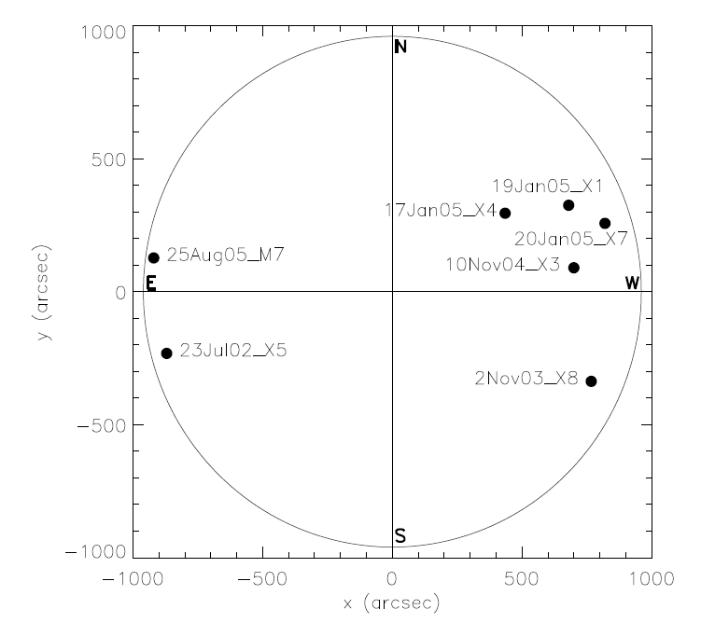
Результаты данных RHESSI
Results on the degree of polarization,
with their 1 error bars
Distribution of the flares in the solar disc. Their position was extracted from images taken with RHESSI
E. SUAREZ-GARCIA1, W. HAJDAS1, C. WIGGER1, K. ARZNER1, M.
G¨ UDEL1, A. ZEHNDER1, and P. GRIGIS2
Steven E. Boggs,1 W. Coburn, and E. Kalemci
Aph. J, 638:1129–1139, 2006
For two large flares: the
X4.8-class flare of 2002 July 23 at levels of 21% ± 9%
X17-class flare of 2003 October 28 11% ± 5%
arXiv:astro-ph/0609778v1 28 Sep 2006
Существенное противоречие в поляризации при использовании тех же данных

Slide 11
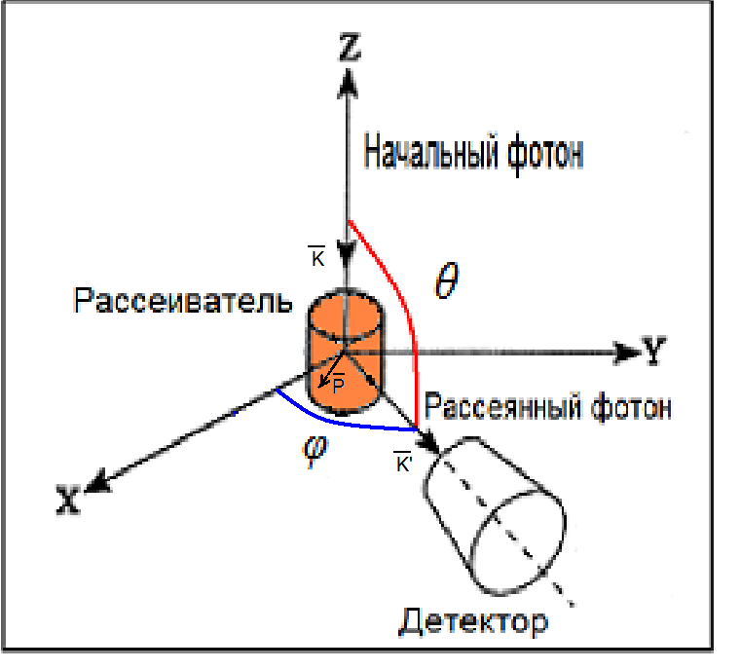
Принцип измерения
Если пучок фотонов имеет степень линейной поляризации m, то:
где
При E<<mc²
При E>>mc²
Нижняя граница регистрируемых фотонов определяется порогом T_{min} регистрации электронов отдачи.
Для T_{min} =0,6 кэВ E_{γ}=18кэВ (θ=π/2)

Slide 12
Структура прибора ПИНГ-М
для мисси ИнтергелиоЗонд

Slide 13
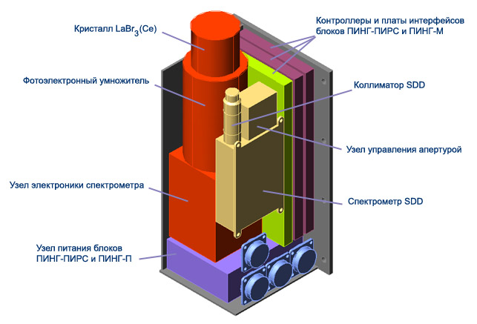
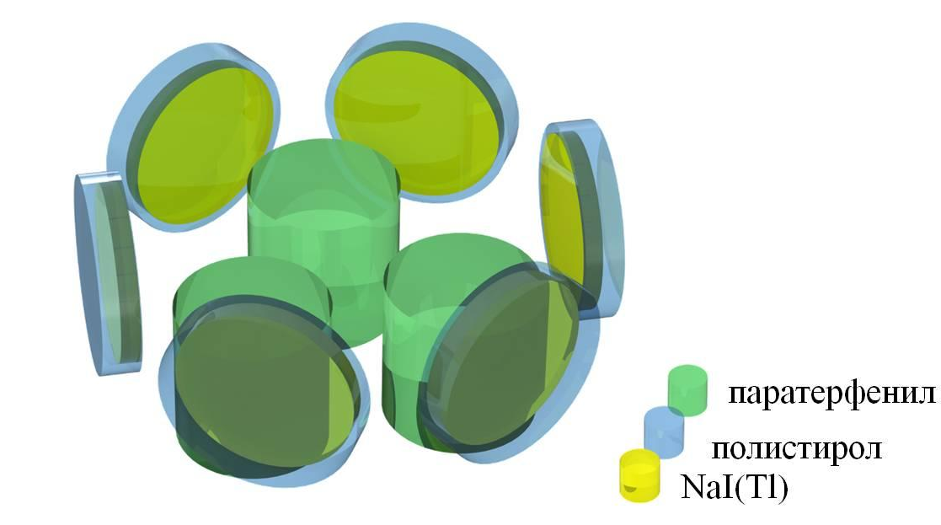
Измерительные возможности ПИНГ
Блок ПИНГ-ПИРС
Характеристика | Детектор
 | Мягкий диапазон, кэВ | Жесткий диапазон, кэВ
Диапазон энергий, кэВ | 1,5 − 25 кремниевый дрейфовый диод SDD | 25 −2000 СцинтилляторLaBr₃(Ce)
Площадь, мм² | 0,01 −5 | 1100
Энергетическое разрешение | не хуже 200 эВ при E_{ф}=5.9 кэВ | не хуже 12% при E=60 кэВ не хуже 3,5% при E=662 кэВ
Характеристика
Детектор
SH
ПИНГ-П
Три рассеивателя из кристаллов паратерфенила
(ptf, C18H14), Ø4см и h=4см, окруженных 6-ю детекторами NaI(Tl) Ø4,6 см и толщиной 0,5см
Диапазон измерения энергии электронов отдачи (0,66-43 кэВ), в детекторе регистраторе рассеянных квантов –17,8-160 кэВ.

Slide 14
Физическая схема детектора поляриметра ПИНГВИН-М проекта КОРОНАС-ФОТОН
NaI(Tl)/фосвич

Slide 15
Измеряемая асимметрия
Максимальная асимметрия
при 100% поляризации
и ħω<<mc²
dσ = A(1-0.667cos²(φ-φ₀))dφ
Степень анизотропии
уменьшается из-за:
отличия степени поляризации s
от 100%
конструктивной асимметрии
прибора (учитывается функцией
отклика прибора)
интегрирования по телесному углу зрения поглотителя
расхождения параметров детекторов (в полете)
для спектра фотонов dN(E)~ E⁻³dE при смещении диапазонов регистрации рассеянного излучения на 5% и 10% различие в скоростях счета составляет 9,3% и 17,4% соответственно

Slide 16
Стабилизация и калибровка в полете
Стабилизация сцинтилляционных детекторов по сигналу от светодиода
Калибровка по р/а источнику ¹²⁹I
T_{½}=1,57·10⁷ лет (β-распад)
E_{γ}=29.461 (20%) E_{γ}=33.562 (3.46%)
E_{γ}=29.782 (38%) E_{γ}=33.624 (6.69%)
Регулярная (раз в неделю) подстройка в полете системы стабилизации для компенсации деградации фотодиодов

Slide 17
Зависимость степени анизотропии от угла преимущественного рассеяния для показателя спектра γ= - 2,5
Для неполя-ризованного излучения с энергией
60 кэВ «приборная» анизотропия составляет 0,009,
а для степенного спектра с показателем
γ = -2,5 составляет 0,01.

Slide 18
Эффективные площади поляриметров

Slide 19
Статистика вспышечных событий
Поток жесткого рентгеновского излучения с энергией квантов > 25 кэВ от солнечных вспышек рентгеновского класса Х1 на расстоянии от Солнца 1AU составляет от 5*10² до 5*10³ фотонов/(см²*с). Учитывая полученную оценку эффективной площади ПИНГ-П и то, что КА «Интергелио-Зонд» будет находиться от Солнца на расстояниях меньше 1AU, можно заключить, что для таких вспышек статистика достаточная для определения поляризации с точностью 1% будет набираться за несколько секунд.

Slide 20
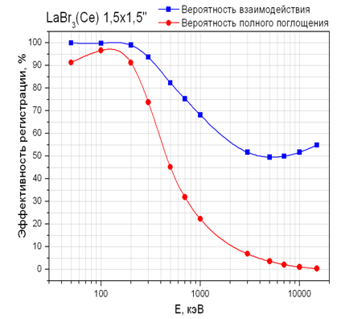
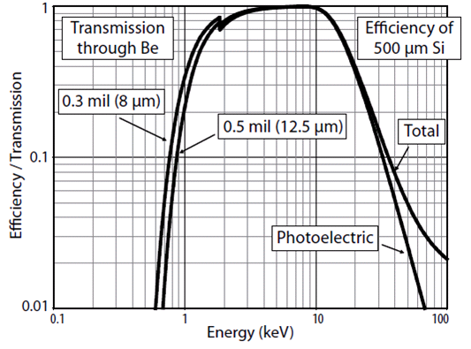
Эффективность детекторов ПИНГ-ПИРС
Характеристики SDD-детектора

Slide 21
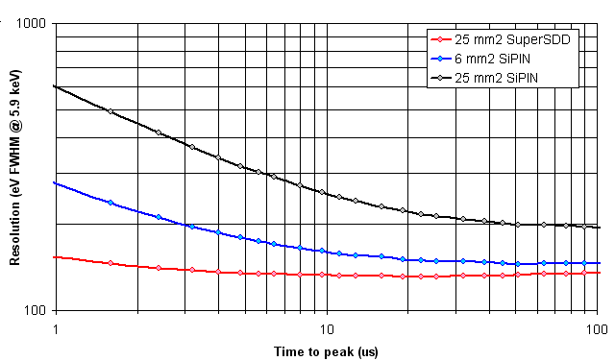
Что является наилучшим детектором для мягкого рентгена?
Зависимость энергетического разрешения различных детекторов в зависимости от времени формирования.

Slide 22
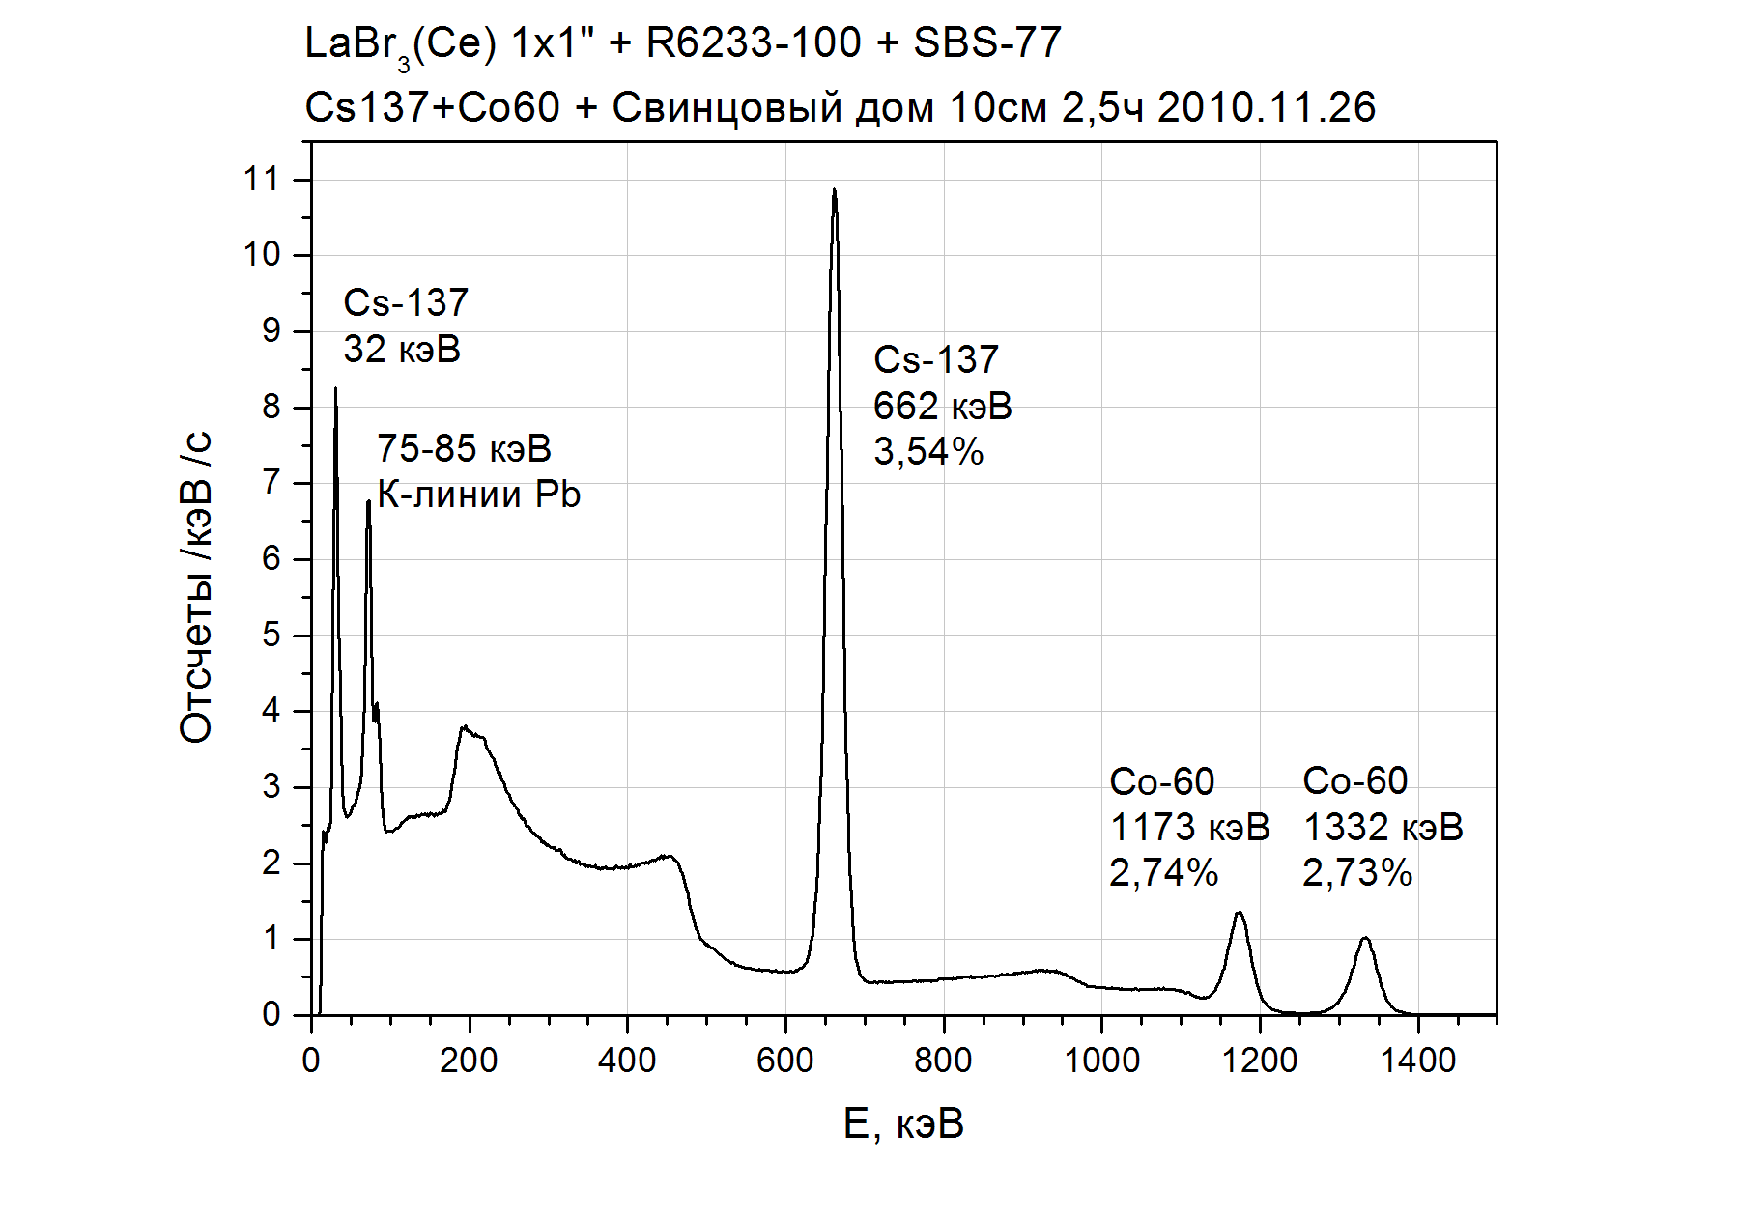
Результаты тестирования прототипа детектора LaBr₃(Ce)

Slide 23
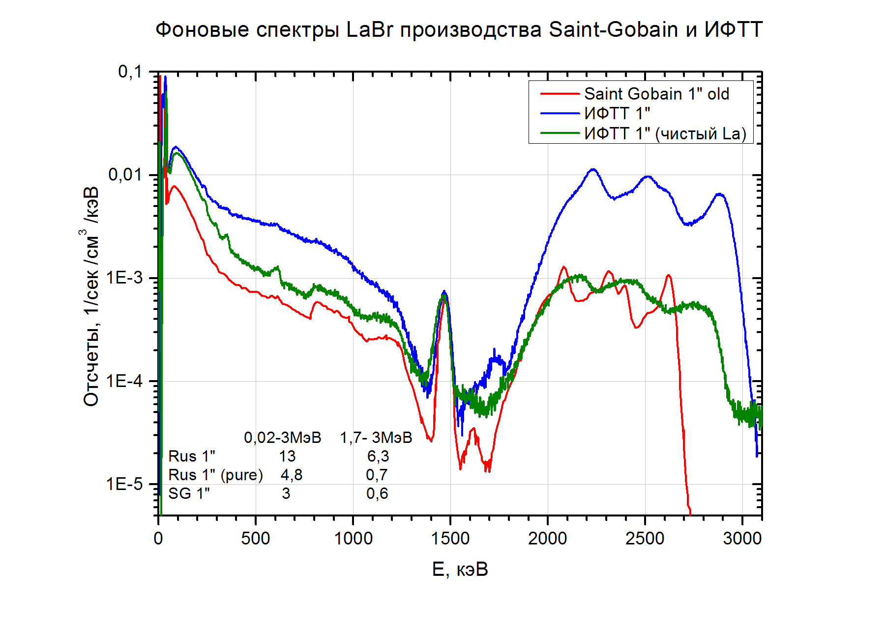
Свойства детектора LaBr₃(Ce)
Недостатками кристалла являются высокая гигроскопичность и значительная собственная и примесная активность (см.рис). Стоимость сборки (кристалл Ø38х38 мм-ФЭУ), изготавливаемых компанией Canberra Industries, составляет в настоящее время около 30 000 долларов..

Slide 24
Гамма-линии от Солнца в диапазоне 300-2500 кэВ
Энергия, МэВ | Ширина линии, кэВ | Флюенс, фот/см² | Идентификация линии, Е, МэВ
0.339 | 4 | 9,2 | ⁵⁹Ni
0,429 | 5 | 9,5 | ⁷Li
0,478 | 10 | 9,5 | ⁷Be
0,452 | 30 | 19,0 | ⁷Be, ⁷Li (0,429; 0,478)
0,511 | 5 | 196,9 | e⁺,e⁻ - аннигиляция
0,847 | 5 | 17,3 | ⁵⁶Fe
0,932 | 5 | 2,5 | ⁵⁵Fe
1,369 | 16 | 25,5 | ²⁴Mg
1,634 | 20 | 75,3 | ²⁰Ne
1,778 | 20 | 30,4 | ²⁸Si
2,223 | 2,5 (естеств. ширина - 0,1 кэВ | 298,7 | Захват n H

Slide 25
Характеристики блока ПИНГ-П
Основные характеристики блока ПИНГ-П:
Габаритные размеры 320х320х300 мм.
Масса, не более 10кг.
Энергопотребление, не более 10 Вт.
Рабочая температура 0⁰ - 50⁰ С.
Измерение поляризации рентгеновского излучения в диапазоне 30-150 кэВ.
Информационные характеристики (ПИНГ-М)
Предполагаемый минимальный информационный поток (отсутствие вспышек) составит: без сжатия – около 37 Мбайт/сутки, со сжатием около 20 Мбайт/сутки
Предполагаемый максимальный объем (10 вспышек по 10 мин) составит: без сжатия – около 56 Мбайт/сутки со сжатием – около 30 Мбайт/сутки

